Slide 1
一宮小学校
学校運営協議会
令和５年６月２１日（水）

Slide 2
学校運営協議会とは
コミュニティ・スクール（学校運営協議会制度）は、学校と地域住民等が力を合わせて学校の運営に取り組むことが可能となる「地域とともにある学校」への転換を図るための有効な仕組みです。
コミュニティ・スクールでは、学校運営に地域の声を積極的に生かし、地域と一体となって特色ある学校づくりを進めていくことができます。

Slide 3
学校運営協議会とは
法律（地教行法第47条の5）に基づいて教育委員会が学校に設置する学校運営協議会には、主な役割として、
①校長が作成する学校運営の基本方針を承認する
②学校運営に関する意見を教育委員会又は校長に述べることができる
③教職員の任用に関して、教育委員会規則に定める事項について、教育委員会に意見を述べることができる
の3つがあります。

Slide 5
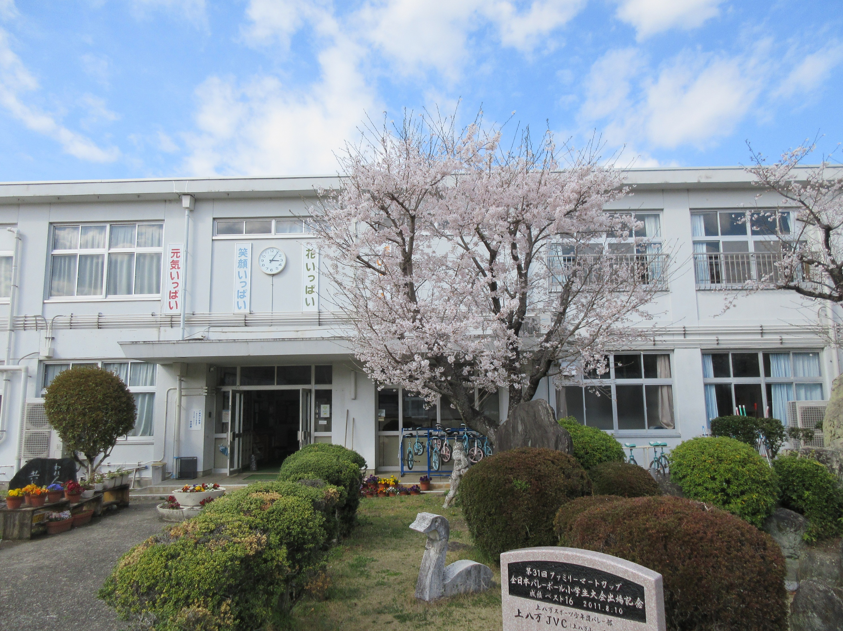
一宮小学校
学校運営の基本方針
令和５年６月２１日（水）

Slide 6
令和５年度 一宮小学校 児童数
 | １年 | ２年 | ３年 | ４年 | ５年 | ６年 | 計
男子 | ２ | ５ | ２ | ３ | ５ | ２ | １９
女子 | １ | ０ | ２ | ３ | ４ | ６ | １６
計 | ３ | ５ | ４ | ６ | ９ | ８ | ３５

Slide 7
職員組織

Slide 8
主任主査事務員 宮本明
特支
阿部沙苗
養護助教諭
山下 愛莉
主任
田中 奈美
助教員
横田 順子
給食室長
鈴江敦子
調理員
西野美代子
１年
藤井愛華
２年
高木八重子
校長
松尾みゆき
教頭
髙木 修
４年
荒木哲夫
５年
森聖也
６年
阿部玲子
３年
工藤圭貴

Slide 9
令和５年度
学校経営方針

Slide 10
学校教育目標

Slide 11
心豊かで，
自ら考え行動し，たくましく生きる子どもの育成

Slide 12
～みんな仲よく
しっかりした
子どもの育成～

Slide 13
めざす児童像

Slide 14
１
思いやりのある心豊かな児童
（教育目標：心豊か）

Slide 15
２
主体的に考え，
行動できる児童
（教育目標：自ら考え行動）

Slide 16
３
目標に向かって
あきらめずに努力できる児童
（教育目標：たくましく生きる）

Slide 17
めざす学校像

Slide 18
１
笑顔あふれる学校

Slide 19
２
子どもたち
一人ひとりが輝く学校

Slide 20
３
信頼される学校

Slide 21
めざす 教職員像

Slide 22
１
子どもひとりひとりを大切にする教職員

Slide 23
２
謙虚に学び続ける教職員

Slide 24
３
それぞれの
個性を認め，
互いに支え合う
教職員

Slide 25
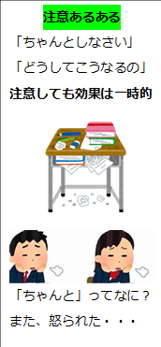
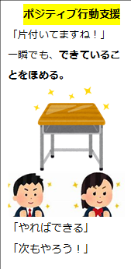
令和５年度重点的取組１
ポジティブ行動支援を取り入れた教育実践
ポジティブ行動支援（PBS）とは、こどものポジティブな行動（本人の生活が豊かになったり本人がよかったと思ったりする成果に関係する行動）をポジティブに（ほめる、みとめる、感謝する）支援するための教育支援方法です。

Slide 26
地域で学ぶ 地域から学ぶ 地域とともに生きる
令和５年度重点的取組２
地域で学ぶ 地域から学ぶ
地域を知る・・・人 自然 仕事 歴史 文化
町探検 田植え体験 川辺教室 人権学習 交流活動等
地域とともに生きる
地域に誇りをもつ
地域のために、ひとのためにできることを考え行動する
地域の魅力を発信する

Slide 27
学校・ 児童の様子 この後、授業の参観をお願いします。

Slide 28
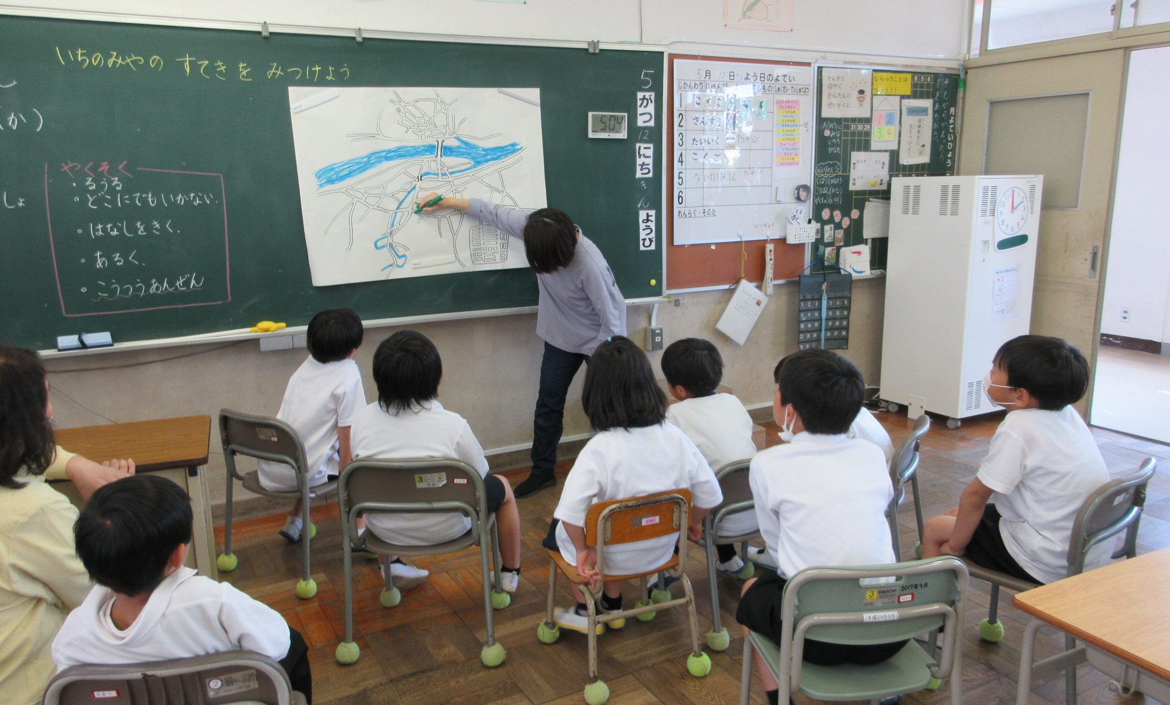
地域で学ぶ 町探検 1・２・３年

Slide 29
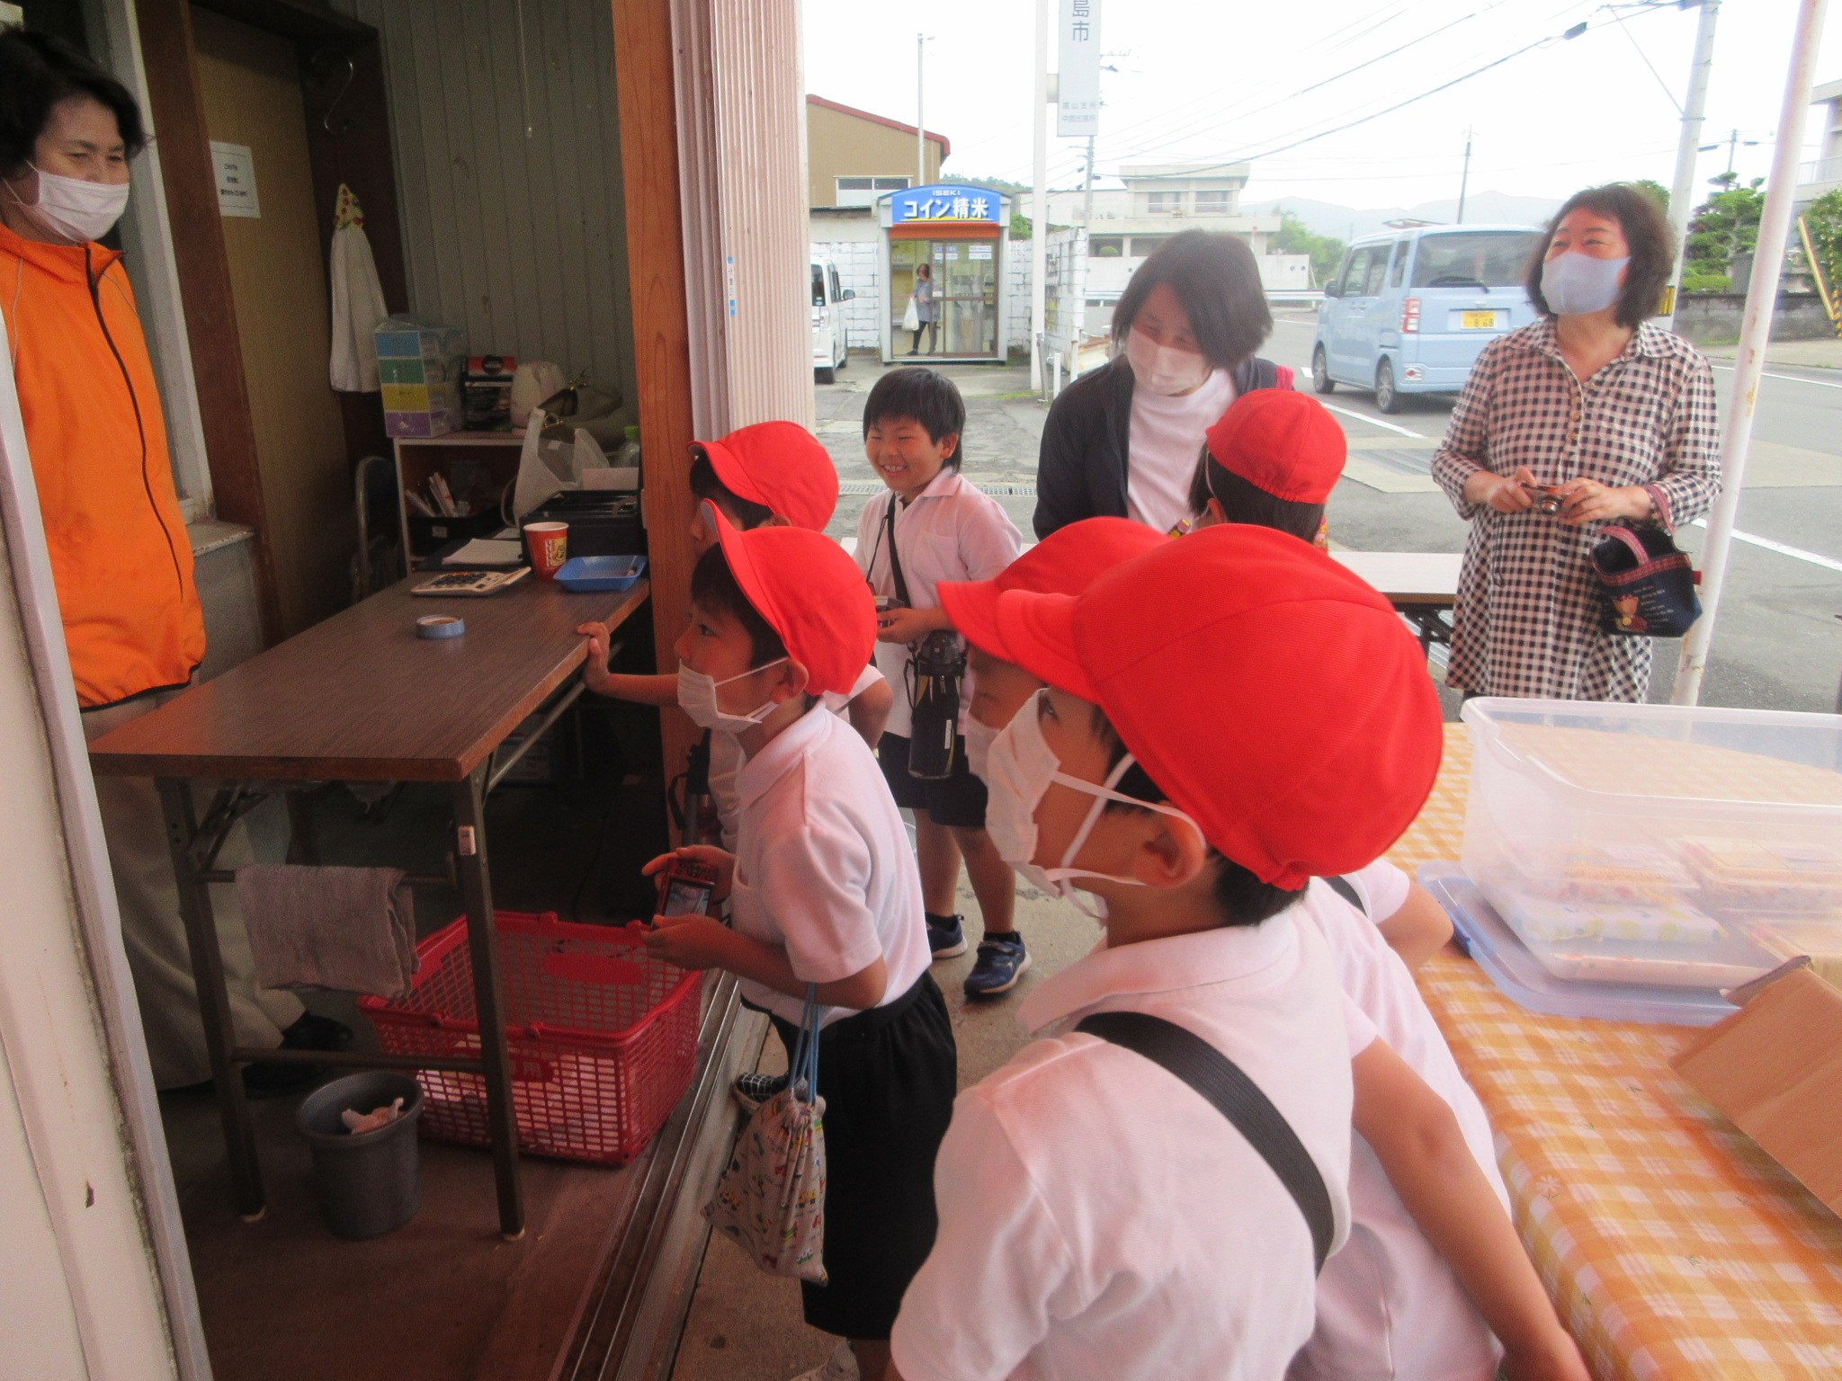

Slide 32
地域から学ぶ 緑のカーテン（ゴーヤ植え付け） 1・２年

Slide 33
地域で学ぶ 地域から学ぶ 田植え体験 全学年

Slide 34
地域から学ぶ 交通安全教室 全学年

Slide 35
地域から学ぶ 読み聞かせ 全学年

Slide 36
地域で学ぶ 地域とともに生きる 川辺教室 全学年

Slide 37
地域とともに生きる 全学年 1年生をむかえる会

Slide 38
地域とともに生きる ６学年 入田小学校６年生との交流

Slide 39
地域とともに生きる 全学年 ごみゼロ運動

